Slide 1
Istituto Comprensivo di Aquino (FR)
Anno scolastico 2022/ 2023

Slide 2
Indice
INTRODUZIONE
La scuola e il suo contesto
Organizzazione
Offerta formativa
Protocollo sicurezza
Modalità Iscrizioni

Slide 3
Introduzione
Ogni scelta porta sempre con sé il fascino della novità e un bel carico di aspettative, ma anche di ansie e di dubbi, tutte emozioni legittime e comprensibili, soprattutto per Genitori attenti e impegnati a fornire ai propri Figli gli strumenti più adeguati alla costruzione del loro futuro.
Siamo lieti di presentarvi la nostra scuola!

Slide 4
LA SCUOLA E IL SUO CONTESTO

Slide 5
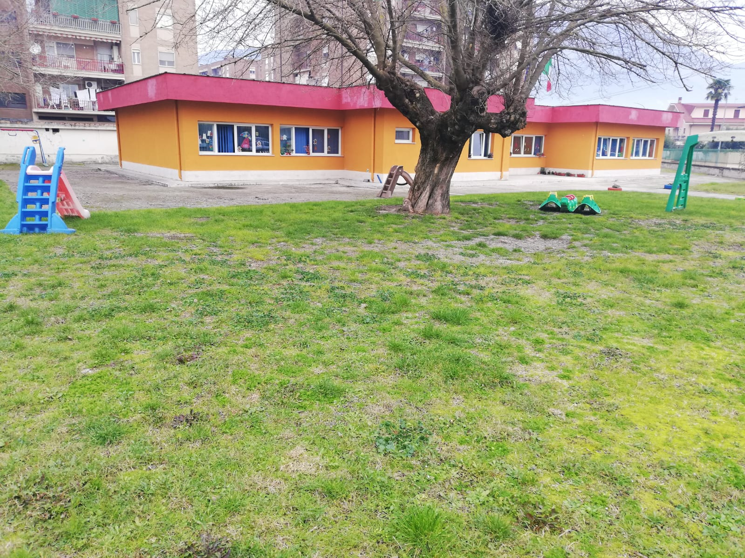
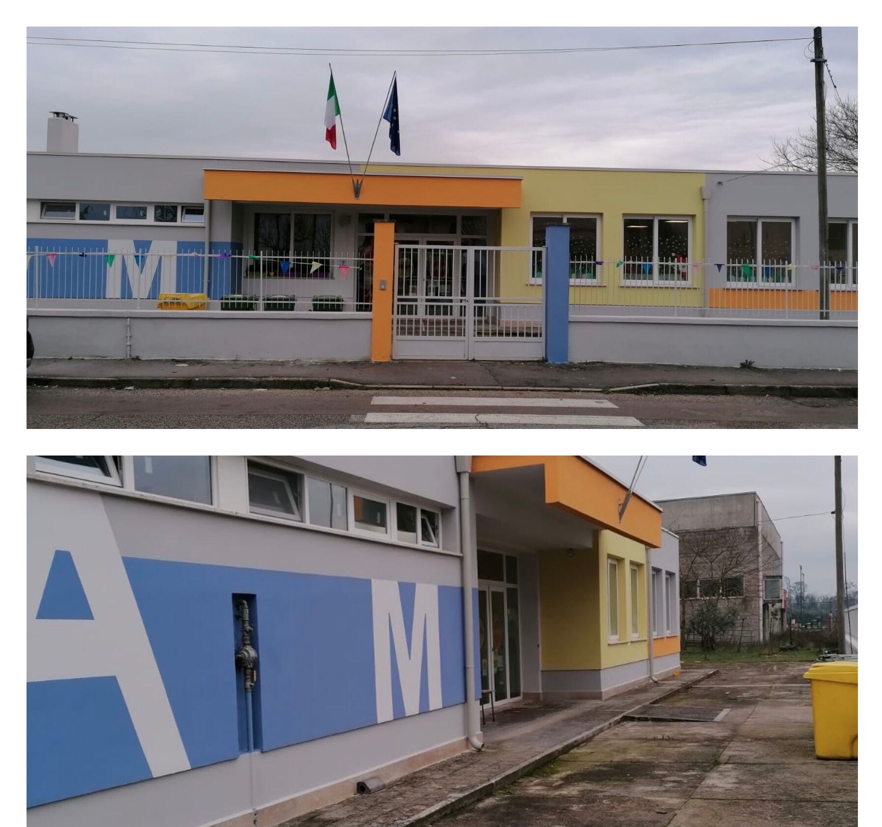
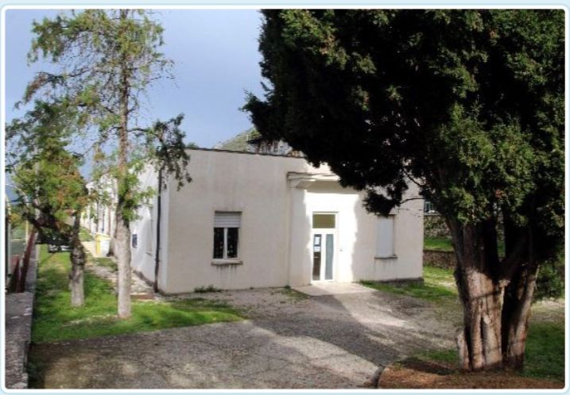
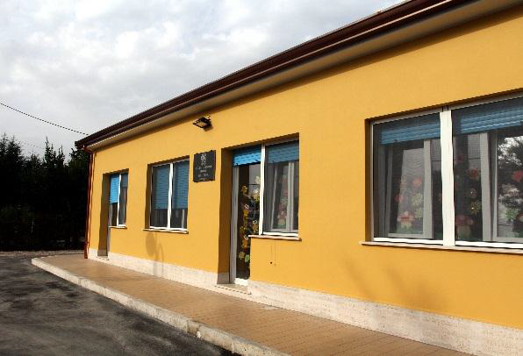
Le nostre scuole dell’Infanzia
Infanzia Mazzaroppi
Infanzia Aldo Moro
Infanzia Capoluogo
Infanzia Case Diana

Slide 6
ORGANIZZAZIONE

Slide 7
ORARI DI SEGRETERIA:
Gli uffici di segreteria sono aperti al pubblico nei giorni di:
LUNEDI’, MERCOLEDI’, VENERDI’ dalle 11:00 alle 13:00
MARTEDI’ e GIOVEDI’ dalle 14:00 alle 16:00
Si può contattare la scuola tramite indirizzo mail:
fric82300t@istruzione.it
oppure attraverso il numero 0776.728005

Slide 8
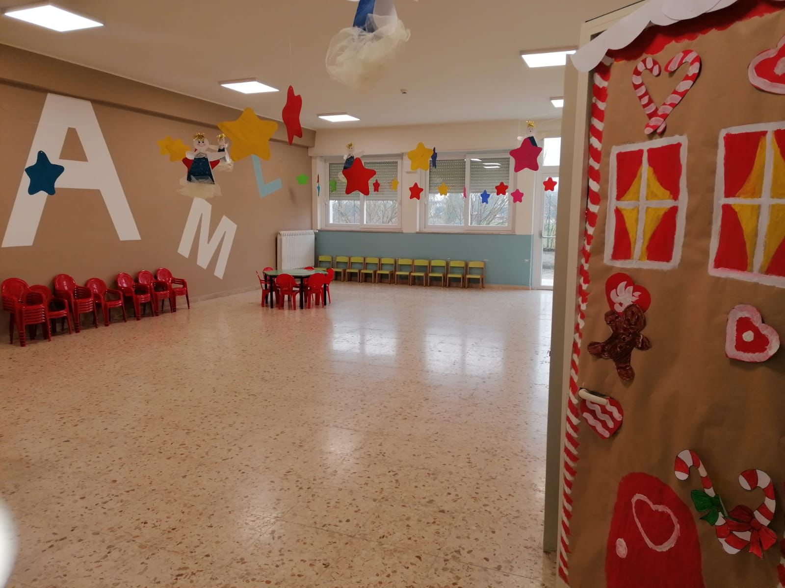
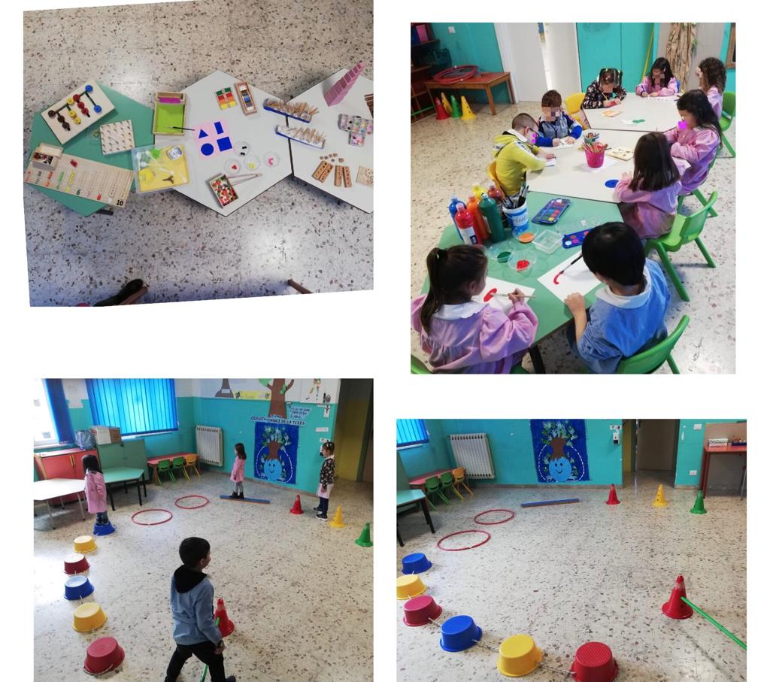
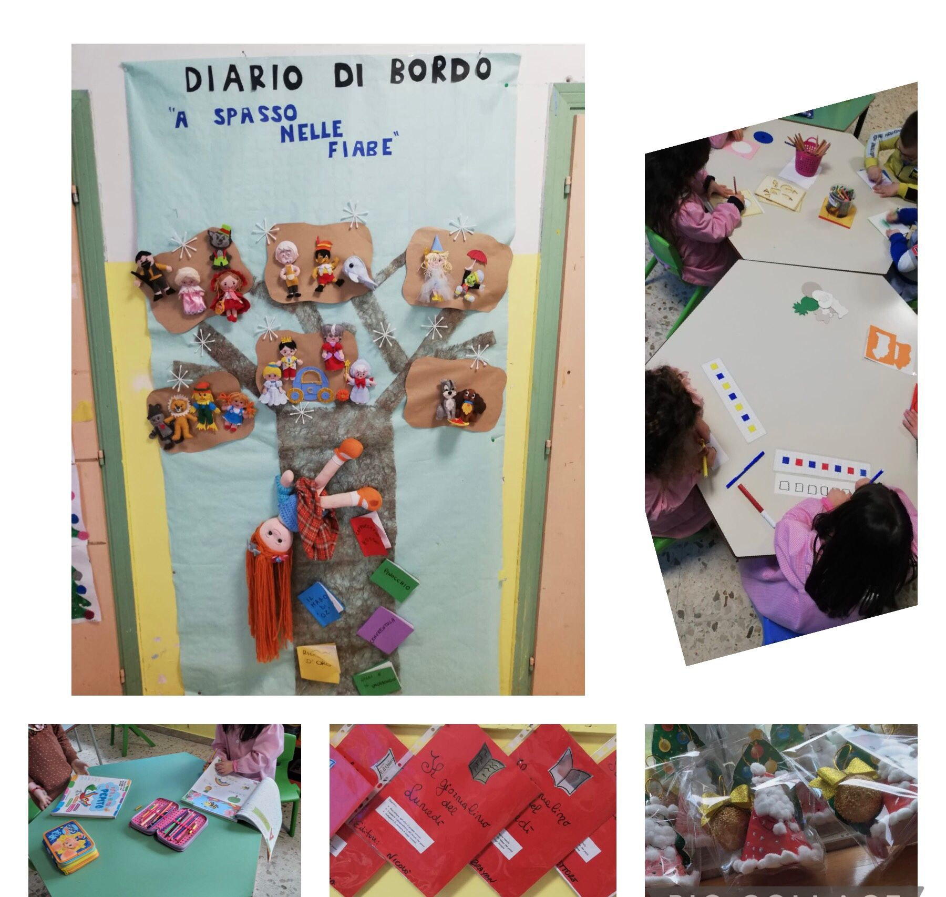
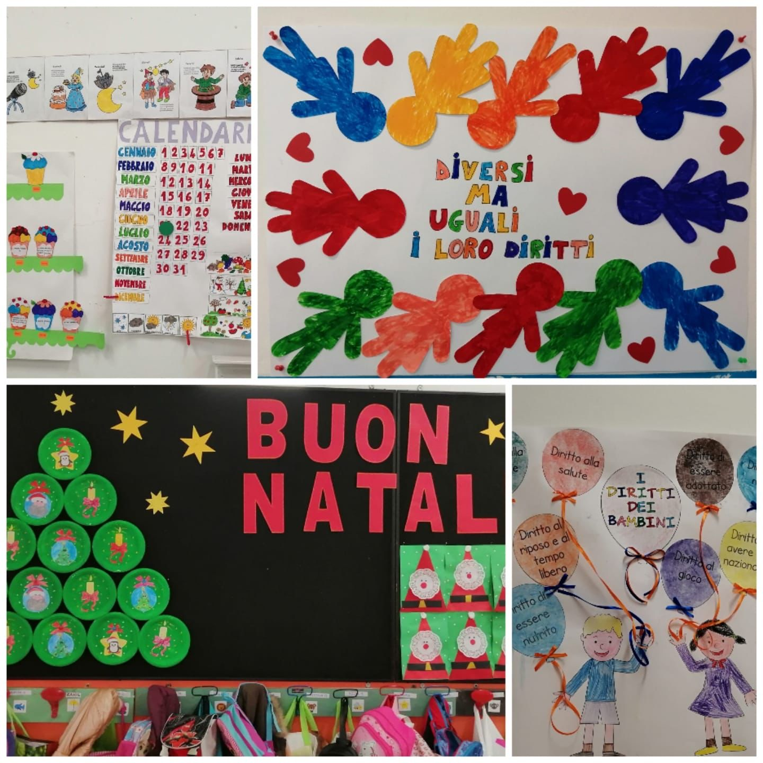
Scuole dell’Infanzia : i nostri spazi

Slide 9
Orario di funzionamento
SCUOLE DELL’INFANZIA AQUINO- CASTROCIELO
dal LUNEDI’ al VENERDI’ dalle 8:00 alle 16:00 ( 40 ore settimanali)

Slide 10
La scuola: un luogo per incontrarsi, per riconoscersi, per comunicare, per scoprire, per crescere ed imparare.
La progettazione degli spazi e dei materiali
La valorizzazione della vita di relazione
La valorizzazione del gioco
La ricerca/azione e l’esplorazione
L’osservazione sistematica dei bambini
L’utilizzo del problem solving
Il lavoro di gruppo e le attività laboratoriali
La documentazione del lavoro dei bambini (diario di bordo)

Slide 11
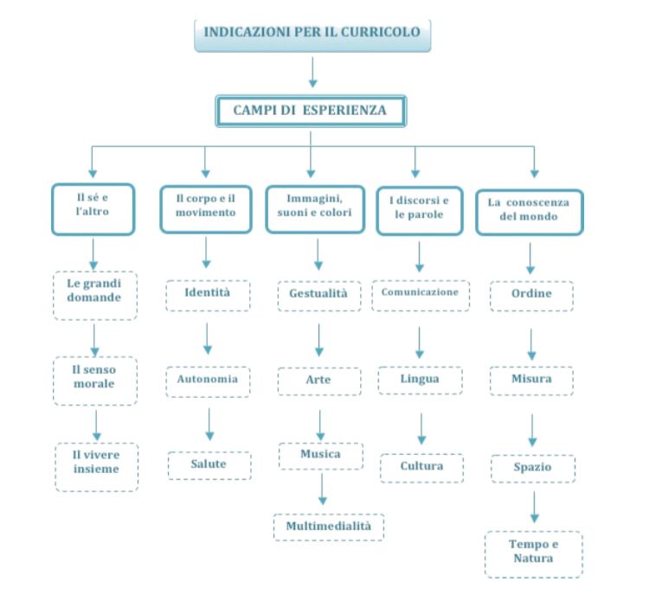
IL NOSTRO CURRICOLO

Slide 12
OFFERTA FORMATIVA E PROGETTI
► Io, la scuola, la famiglia…per crescere
► Una scuola amica delle bambine, dei bambini e degli adolescenti
► Progetto Fondo della Solidarietà
► Settimana della gentilezza
► Take care of life
► Progetto Genitori Volontari
► Sviluppo sostenibile ed educazione alimentare (Coldiretti)
► Potenziamento lingua inglese con esperto madrelingua
► Diario di bordo
► Educhiamoci alla sostenibilità (agenda 2030)
► Informatica curiosa
► Raccontami una fiaba
► «Giochi di parole»
► Libriamoci
http://www.istitutocomprensivoaquino.edu.it/scuola/wp-content/uploads/2021/12/PTOF-21-22.pdf
http://www.istitutocomprensivoaquino.edu.it/scuola/wp-content/uploads/2021/12/PTOF-2022-2025-1.pdf

Slide 13
COLLOQUI SCUOLA- FAMIGLIA
Le famiglie, attraverso un dialogo continuo e costruttivo, sono chiamate a collaborare con gli insegnanti per supportare gli alunni nel percorso didattico-educativo..
La collaborazione attiva con le famiglie si concretizza attraverso:
ll coinvolgimento nella rilevazione del fabbisogno, nella organizzazione delle attività educative
la condivisione del Patto formativo
la sottoscrizione del Patto di corresponsabilità
la valutazione periodica e finale attraverso colloqui/incontri programmati
La scuola provvede a segnalare tempestivamente ed opportunamente alle famiglie delle alunne e degli alunni eventuali livelli di apprendimento parzialmente raggiunti o in via di prima acquisizione
Attraverso il registro elettronico possono essere concordati colloqui/incontri individuali con le famiglie.

Slide 14
ACCESSO AL REGISTRO SCOLASTICO
L’accesso al Registro Elettronico è sempre possibile e al suo interno possono essere visionati le assenze degli alunni, tutte le attività svolte in classe, le valutazioni, i compiti assegnati e le comunicazioni, i documenti di valutazione quadrimestrale.
All’atto dell’iscrizione i genitori ricevono dalla segreteria didattica le credenziali d’accesso al registro elettronico: nome utente (che corrisponde al nome dell’alunno o dell’alunna iscritto/a), la password e un codice PIN che permette di giustificare on line le assenze dei propri figli.
E’ opportuno custodire correttamente questi dati di accesso. In caso di smarrimento della password è sempre possibile rigenerarla autonomamente, seguendo le istruzioni del registro elettronico. Il PIN invece deve essere nuovamente generato, su richiesta, dagli uffici di segreteria
GUIDA PER LE FAMIGLIE
https://re10.axioscloud.it/QG/QG_RE_Famiglie.pdf

Slide 15
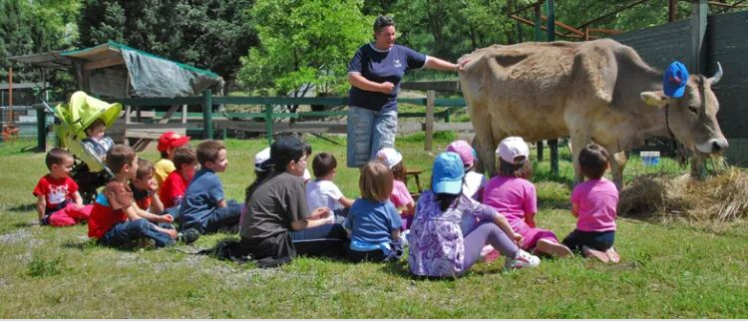
USCITE CULTURALI
USCITE DIDATTICHE: si effettuano nell’arco di una sola giornata, nell’ambito del territorio del comune e/o dei comuni contigui.
Nella sezione REGOLAMENTI è possibile visionare il Regolamento relativo alle uscite

Slide 16
MENSA SCOLASTICA
Usufruiscono del servizio mensa scolastica erogato dai Comuni:
LE SCUOLE DELL’INFANZIA DI AQUINO E CASTROCIELO
LA SCUOLA PRIMARIA DI AQUINO (classi a Tempo Pieno)
LA SCUOLA SECONDARIA DI AQUINO (classi a Tempo Prolungato)
E’ possibile, su richiesta, usufruire del pasto domestico (Regolamento sul sito)

Slide 17
Sicurezza
L’organizzazione della sicurezza nell’I C Aquino ha la finalità di attivare comportamenti responsabili e adeguati in una scuola sicura attraverso:
la condivisione e il rispetto di regole;
l’adozione di uno stile di vita adeguato;
la partecipazione consapevole e responsabile alle varie fasi del processo di prevenzione;
l’assunzione di comportamenti protettivi e di salvaguardia della propria e altrui incolumità;
In particolare gli alunni sono formati ad una cultura della tutela della salute e della sicurezza.
La scuola adotta il documento sulla sicurezza, aggiornato periodicamente, che contiene la valutazione dei rischi e le relative misure di prevenzione e protezione, il piano di evacuazione rapida, vari organismi permanenti con funzioni specifiche in materia di sicurezza.
Agli alunni/e e a tutto il personale scolastico viene illustrato il “Piano di Emergenza ed Evacuazione” elaborato e si svolgono prove di evacuazione periodiche.
La scuola ha adottato anche un protocollo di sicurezza Covid-19, disposizioni organizzative specifiche e misure di sicurezza anti-covid
http://www.istitutocomprensivoaquino.edu.it/scuola/sicurezza

Slide 18
RSPP (D. Lgs. 81/2008)
Responsabile del Servizio di Prevenzione e Protezione
Ing. MARIO PACITTO
ASPP
Addetto al servizio di prevenzione e protezione
Prof. TESTA ANDREA
AREA DELLA SICUREZZA
RLS
Rappresentante dei Lavoratori per la Sicurezza
Dott. TESTA ELEUTERIO
REFERENTI COVID
Scuola Sec. Aquino: DE CLEMENTE LINDA, EVANGELISTA GIUSEPPE
Scuola Sec. Castrocielo: TESTA ANDREA, DE VITO ANTONIETTA
Scuola Prim. Aquino: RENZI NADIA, MATTIA IVANA
Scuola Prim. Castrocielo: MATERIALE A. M., CORLEI M. C., ROSATI J.
Scuola Inf. Case Diana: RECCHIA TIZIANA, SANTAMARIA VIVIANA
Scuola Inf. Capoluogo: GIACOMOBONO ANTONELLA, COPPOLA M. C.
Scuola Inf. Mazzaroppi: RASO DANILA, SOAVE PATRIZIA
Scuola Inf. A.Moro: DE VITO MARIA ROSARIA, VESSELLA ANNA

Slide 19
PERCHÉ SCEGLIERE NOI:
Inclusione e pari opportunità per tutte e tutti
Didattica innovativa
Spazi dedicati alla didattica laboratoriale
Spazi esterni attrezzati per attività ludiche, libere e guidate
Laboratori per sviluppare la creatività attraverso attività manuali e grafico-pittoriche
Giornate dedicate a temi di interesse nazionale e internazionale
Progetti dell’offerta formativa della scuola
Uscite didattiche
Percorso scolastico continuo e progressivo

Slide 20
Iscrizioni Scuola dell’Infanzia AS 2022-23
ISCRIZIONI IN MODALITA’ CARTACEA
Possono essere iscritti alle scuole dell’infanzia i bambini che compiono il terzo anno di età entro il 31 dicembre 2022.
Possono essere iscritti i bambini che compiono il terzo anno di età entro il 30 aprile 2023.
Non è consentita, anche in presenza di disponibilità di posti, l’iscrizione alla scuola dell’infanzia di bambini che compiono i tre anni di età successivamente al 30 aprile 2023.
I modelli cartacei già predisposti e disponibili sul sito della scuola alla sezione modulistica potranno essere compilati dagli interessati e consegnati in Segreteria a partire dal 04 gennaio 2022 e fino al 28 gennaio 2022. Si precisa che dovranno essere sottoscritti da entrambi i genitori o gli esercenti la patria potestà.
Di seguito le nostre scuole, con i codici meccanografici:
PLESSO DI SCUOLA DELL’INFANZIA ALDO MORO codice FRAA82301P
PLESSO DI SCUOLA DELL’INFANZIA DI MAZZAROPPI codice FRAA82303R
PLESSO DI SCUOLA DELL’INFANZIA DI CASE DIANA codice FRAA82305V
PLESSO DI SCUOLA DELL’INFANZIA DI CASTROCIELO CAP codice FRAA82304T
Per le iscrizioni: scaricare il Modello-domanda-Iscrizione-Infanzia sul sito www.istitutocomprensivoaquino.edu.it sezione modulistica

